Slide 1
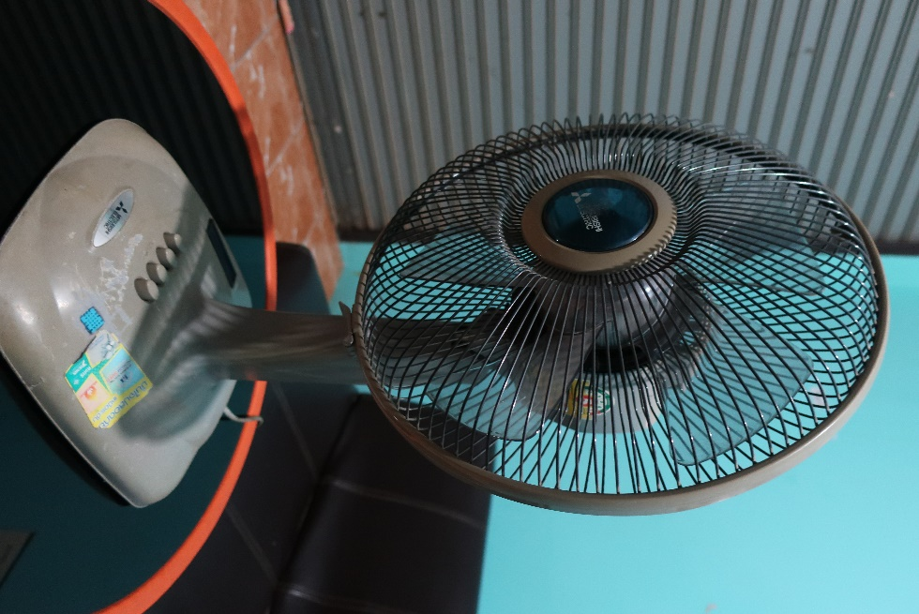

การสร้างระบบพัดลมอัจฉริยะผ่านแอพพลิเคชั่นด้วยบอร์ด Arduino ( Creating an intelligent fan system through an application with an Arduino board )
นำเสนอโดย
นาย ชินวัฒน์ น้อยหัวหาด รหัสประจำตัว 6132040002
นาย พิเชษฐ์ เชื้อพรวน รหัสประจำตัว 6132040016
นาย เทพปัญญา แช่มรัมย์ รหัสประจำตัว 6132040020

Slide 2
ความเป็นมาของโครงการ
เนื่องจากปัจจุบันมีการใช้ทรัพยากรไฟฟ้าอย่างสิ้นเปลืองทำให้เป็นที่มาของภาวะโลกร้อนที่เราไม่คาดคิดเช่น การเปิดเครื่องใช้ไฟฟ้าทิ้งไว้ทำให้เกิดการสิ้นเปลืองพลังงานไฟฟ้าโดยใช่เหตุและยังมีค่าใช้จ่ายที่เพิ่มมากขึ้น คณะผู้จัดทำจึงคิดสร้างสิ่งประดิษฐ์ที่ช่วยประหยัดพลังงานไฟฟ้าและเพิ่มความสะดวกสบายให้แก่ผู้ใช้งานและลดค่าใช้จ่ายด้านพลังงานไฟฟ้าและสิ่งประดิษฐ์นี้ยังสามารถนำไปต่อยอดเป็นธุรกิจได้อีกด้วย
ทุกวันนี้พัดลมในท้องตลาดเป็นพัดลมที่ต้องใช้สวิทซ์สัมผัสในการกด เปิด – ปิด และเวลาที่เราทำงานอยู่อุณหภูมิในห้องเพิ่มมากขึ้นทำให้เราต้องเดินไปเพื่อปรับระดับความแรงของพัดลมด้วยตัวเอง บางครั้งการที่เราต้องการให้พัดลมหมุนอยู่กับที่ เราจำเป็นจะต้องเดินไปตั้งให้พัดลมทำการล็อคอยู่กับที่ และในบางครั้งเราขยับที่ไปทำงานโต๊ะข้างๆ เราจำเป็นจะต้องเดินไปเพื่อที่จะหันพัดลม ให้หมุนมาทางเรา
ดังนั้นกลุ่มของข้าพเจ้า จึงได้จัดทำการสร้างระบบพัดลมอัจฉริยะผ่านแอพพลิเคชั่นด้วยบอร์ด Arduino เพื่อให้สามารถควบคุมการทำงานของพัดลมไฟฟ้าให้สามารถ เปิด – ปิด ได้โดยอัตโนมัติโดยการใช้ระบบแอพพลิเคชั่นในการสั่งการ

Slide 3
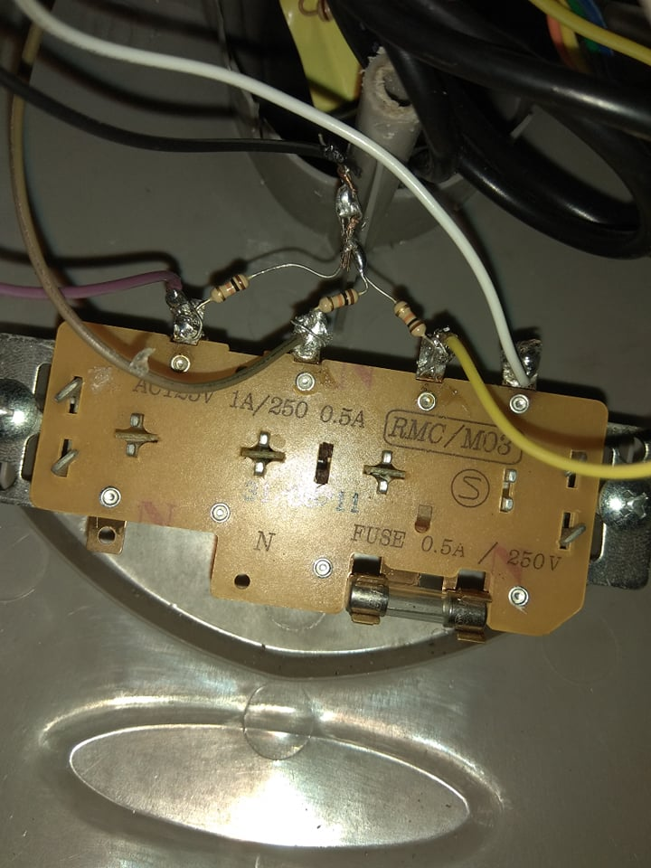
วัตถุประสงค์ของโครงการ
1. เพื่ออำนวยความสะดวกสบายของผู้ใช้งาน
2. เพื่อเพิ่มประสิทธิ์ภาพของพัดลมให้มากขึ้น
3. เพื่อลดค่าใช้จ่ายด้านพลังงานไฟฟ้าที่ไม่จำเป็นลง

Slide 4
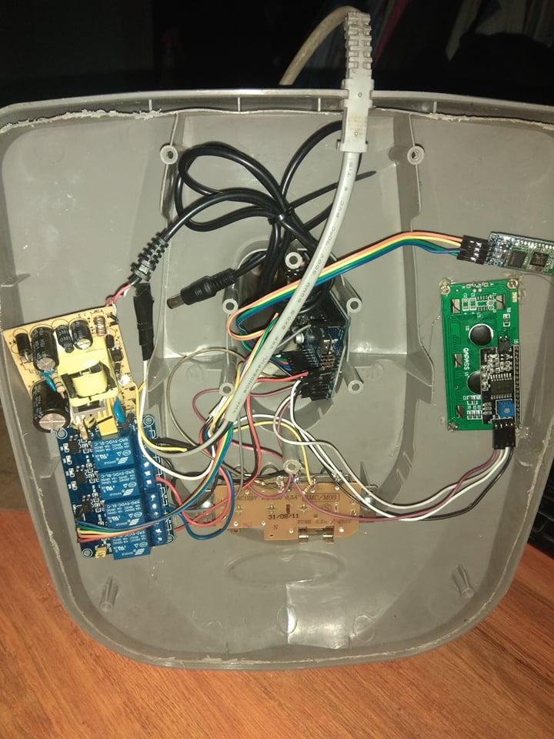
ประโยชน์ที่คาดว่าจะได้รับ
1. เพิ่มความสะดวกสบายให้กับผู้ใช้
2. ใช้ความรู้ที่ได้เรียนมานำมาใช้สร้างสิ่งประดิษฐ์
3. ลดค่าใช้จ่ายด้านพลังงานไฟฟ้าที่ไม่จำเป็นลง
4. เป็นแนวทางในการพัฒนานวัฒกรรมในอนาคต

Slide 5
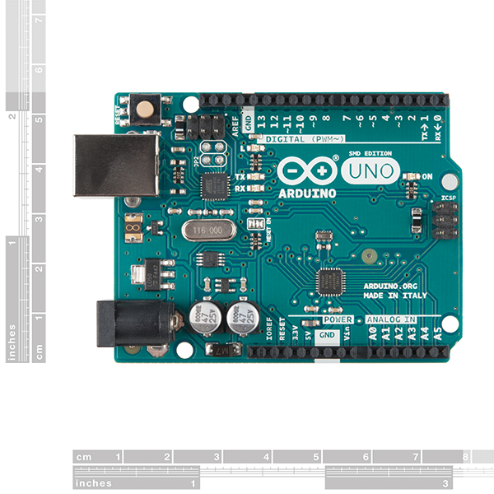
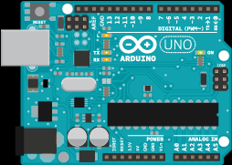
นิยามศัพท์เฉพาะ
Arduino เป็นบอร์ดไมโครคอนโทรเลอร์ตระกูล AVR ที่มีการพัฒนาแบบ Open Source คือมีการเปิดเผยข้อมูลทั้งด้าน Hardware และ Software ตัว บอร์ด Arduino ถูกออก แบบมาให้ใช้งานได้ง่าย ดังนั้นจึงเหมาะสาหรับผู้เริ่มต้นศึกษา ทั้งนี้ผู้ใช้งานยังสามารถดัดแปลง เพิ่มเติม พัฒนาต่อยอดทั้งตัวบอร์ด หรือโปรแกรมต่อได้อีกด้วย
ชนิดของArduino
Arduino Uno R3 เป็นบอร์ด Arduino ที่ได้รับความนิยมมากที่สุด
Arduino Uno SMD เป็นบอร์ดที่มีคุณสมบัติและการทางานเหมือนกับบอร์ด Arduino UNO R3 ทุกประการ

